Slide 1

Snižování devizového rizika
Ing. Jana Šimáková, Ph.D.
Financování mezinárodního podnikání

Slide 2
Rozhodování v souvislosti s devizovým rizikem
Východiskem rozhodování v souvislosti s devizovým rizikem je predikce devizového kurzu.
Důležitost pro:
  rozhodnutí zda zajišťovat devizový kurz pro své budoucí cash flow
  rozhodnutí o umístění kapitálových výdajů do zahraničí
  rozhodnutí o přerozdělení nebo reinvestování zisku dceřiné společnosti
  rozhodnutí o pořízení finančních zdrojů v cizích měnách
03 Snižování devizového rizika
Notes:
csvukrs

Slide 3
Metody predikce devizových kurzů
Technické
Fundamentální
Tržní
Smíšené
03 Snižování devizového rizika
Notes:
csvukrs

Slide 4
Technická analýza
Technická analýza je založena na použití historických údajů devizových kurzů pro předvídání jejích budoucích hodnot.
  při predikci se využívají postupné změny devizových kurzů, ze kterých lze izolovat určitý trendový vývoj
limitace technické analýzy
  většina technických prognóz platí pro velmi krátké období, např. 1 den, protože tzv. vzorce pohybů devizových kurzů jsou v těchto obdobích systematičtější
  podniky mají proto tendenci využívat pouze omezené technické předpovědi, kde se obvykle zaměřují na blízkou budoucnost, což není vhodné pro všechna finanční rozhodnutí
03 Snižování devizového rizika
Notes:
csvukrs

Slide 5
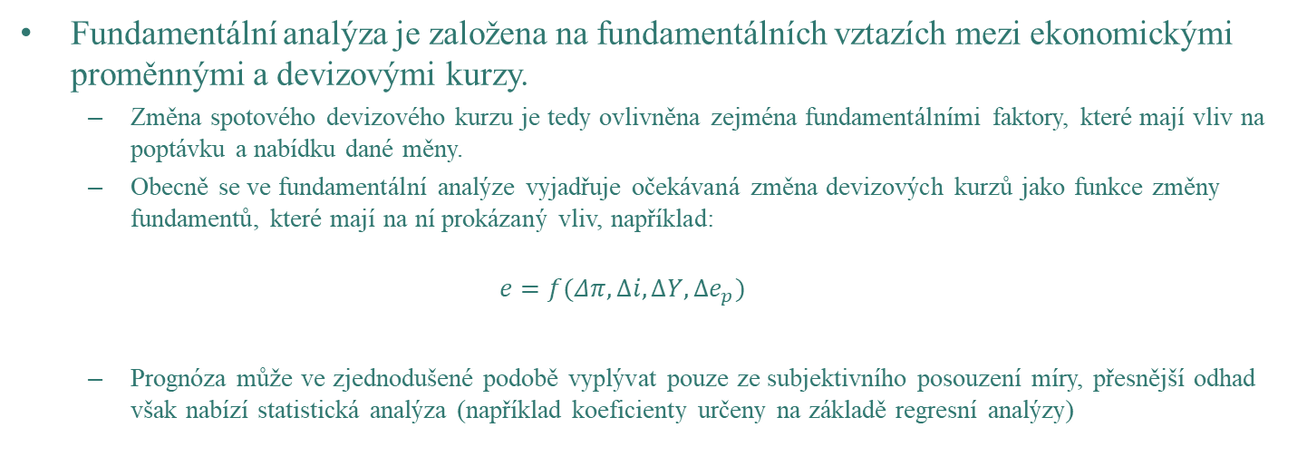
Fundamentální analýza
Fundamentální analýza je založena na fundamentálních vztazích mezi ekonomickými proměnnými a devizovými kurzy.
  Změna spotového devizového kurzu je tedy ovlivněna zejména fundamentálními faktory, které mají vliv na poptávku a nabídku dané měny.
  Obecně se ve fundamentální analýze vyjadřuje očekávaná změna devizových kurzů jako funkce změny fundamentů, které mají na ní prokázaný vliv, například:
  $$e=f(Δπ, ∆i,∆Y, ∆e_{p})$$
  Prognóza může ve zjednodušené podobě vyplývat pouze ze subjektivního posouzení míry, přesnější odhad však nabízí statistická analýza (například koeficienty určeny na základě regresní analýzy)
03 Snižování devizového rizika
Notes:
csvukrs

Slide 6
Základní determinanty vývoje devizových kurzů
relativní míry inflace
relativní úrokové sazby
relativní úrovně příjmů
operace centrálních bank na devizových trzích
tržní očekávání vývoje devizových kurzů
03 Snižování devizového rizika
Notes:
csvukrs

Slide 7
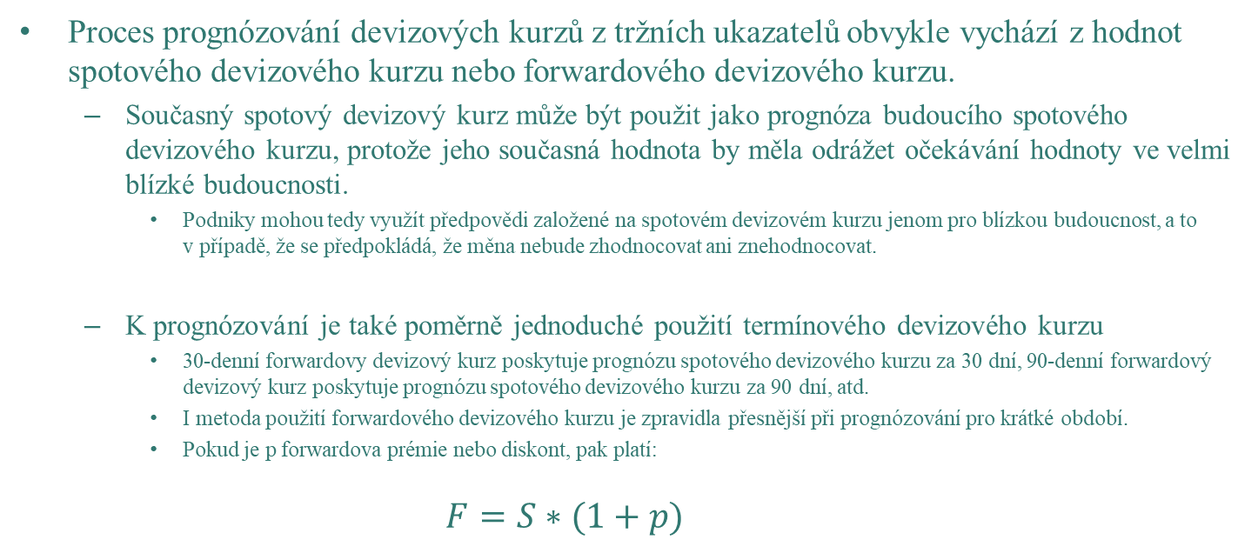
Tržní analýza
Proces prognózování devizových kurzů z tržních ukazatelů obvykle vychází z hodnot spotového devizového kurzu nebo forwardového devizového kurzu.
  Současný spotový devizový kurz může být použit jako prognóza budoucího spotového devizového kurzu, protože jeho současná hodnota by měla odrážet očekávání hodnoty ve velmi blízké budoucnosti.
    Podniky mohou tedy využít předpovědi založené na spotovém devizovém kurzu jenom pro blízkou budoucnost, a to v případě, že se předpokládá, že měna nebude zhodnocovat ani znehodnocovat.
  K prognózování je také poměrně jednoduché použití termínového devizového kurzu
    30-denní forwardovy devizový kurz poskytuje prognózu spotového devizového kurzu za 30 dní, 90-denní forwardový devizový kurz poskytuje prognózu spotového devizového kurzu za 90 dní, atd.
    I metoda použití forwardového devizového kurzu je zpravidla přesnější při prognózování pro krátké období.
    Pokud je p forwardova prémie nebo diskont, pak platí:
    $$F=S∗(1+p)$$
03 Snižování devizového rizika
Notes:
csvukrs

Slide 8
Smíšené analýzy
Žádná z uvedených technik prognózování devizových kurzů není konzistentně nadřazená ostatním, některé podniky proto raději využívají jejich kombinaci.
  Různé prognózy pro konkrétní hodnotu měny se modelují pomocí několika prognostických technik.
  Použitým technikám jsou obvykle přiřazeny váhy takovým způsobem, že techniky považované za spolehlivější mají vyšší váhu.
  Prognóza devizového kurzu je pak váženým průměrem různých namodelovaných prognóz.
Relevance použitých analýz se odvíjí také od konkrétní měny a časového horizontu predikce.
  Podnik může například uvážit, že při prognózování v jednom období jsou relevantní pouze technické a tržní prognózy, ale že fundamentální prognóza je směrodatnější z dlouhodobého hlediska.
03 Snižování devizového rizika
Notes:
csvukrs

Slide 9
Externí metody zajišťování kurzového rizika
měnové forwardy
měnové futures
měnové opce
služby peněžního trhu
křížové zajištění
03 Snižování devizového rizika
Notes:
csvukrs

Slide 10
Měnové forwardy
Nejběžnější typ derivátu sloužícího k zajištění se proti kurzovému riziku.
Uzavřením forwardového obchodu si lze zafixovat devizový kurz do budoucnosti a následně jej využít pro nákup nebo prodej cizí měny bez ohledu na aktuální vývoj a aktuální kurz na spotovém devizovém trhu.
  Forwardový obchod tedy představuje závazek finanční instituce, že klientovi prodá či od něj koupí dohodnuté množství peněžních prostředků v jedné měně za dohodnutou částku v jiné měně v přesně sjednaném budoucím termínu za předem sjednaný forwardový kurz.
  Klient se naopak zavazuje odkoupit nebo prodat smluvní množství finančních prostředků od finanční instituce.
Nákladem podniku na tento typ zajištění je buď poplatek ve výší určitého procenta z hodnoty kontraktu, nebo stanovení forwardového kurzu, který pokryje riziko a zisk pro finanční instituci.
  Výsledné náklady obou způsobů bývají přibližně ve stejné výši.
03 Snižování devizového rizika
Notes:
csvukrs

Slide 11
Pozice u forwardových kontraktů
U forwardů rozlišujeme tzv. krátkou a dlouhou forwardovou pozici:
  pokud jste koupili forwardový kontrakt (budete kupovat měnu), jste dlouzí,
  pokud jste prodali forwardový kontrakt (budete prodávat měnu), jste krátcí.
03 Snižování devizového rizika
Notes:
csvukrs

Slide 12
Zisky a ztráty z forwardů (1)
profit
long position
If, in 180 days the spot price rises the short loses and the long makes a profit
If, in 180 days the spot price falls the short makes profit and the long loses
The short entered into the forward agreeing to sell USD in 180 day at USD/CAD 1.27 and the long to buy USD at the same price
0
S₁₈₀(USD/CAD)
F₁₈₀(USD/CAD) = 1.27
loss
short position
03 Snižování devizového rizika

Slide 13
Zisky a ztráty z forwardů (2)
profit
long position
If, in 180 days the spot price rises to USD/CAD 1.31 the short position losses and the long position makes a profit
profit
S₁₈₀(USD/CAD) = 1.31
0
S₁₈₀(USD/CAD)
loss
F₁₈₀(USD/CAD) = 1.27
loss
short position
03 Snižování devizového rizika

Slide 14
Typické zajištění pomocí forwardů (1)
Americký importér musí zaplatit 1 mil. GBP za 90 dní (je krátký v librách na spotovém trhu)
Spot kurz je 1.7100 USD/GBP
Obava před apreciací GBP, která by zvýšila dolarové náklady na dovoz
Zajištění pomocí forwardu a termínového nákupu 1 mil. GBP za forward kurz 1.7200 USD/GBP (je dlouhý v librách na termínovém trhu)
Importér tak stanoví maximální náklady na dovoz na 1.72 mil. USD
03 Snižování devizového rizika

Slide 15
Typické zajištění pomocí forwardů (2)
nezajištěné náklady platby 1 mil. GBP
zajištěné náklady platby 1 mil. GBP
zisk z forwardu
ztráta z forwardu
forward kurz
03 Snižování devizového rizika

Slide 16
Měnové futures
Měnové futures představují závazek směnit jednu měnu za druhou v určitém devizovém kurzu a k určitému datu v budoucnu.
Měnové futures mezi sebou sjednávají dva subjekty (kupující a prodávající) prostřednictvím burzy, resp. jejího clearingového centra.
  Kupující má povinnost k určitému datu v budoucnu koupit stanovený objem podkladové měny za předem stanovený devizový kurz kurz (exercise price).
  Prodávající má povinnost stanovené množství měny v dohodnutém termínu kupujícímu prodat.
03 Snižování devizového rizika
Notes:
csvukrs

Slide 17
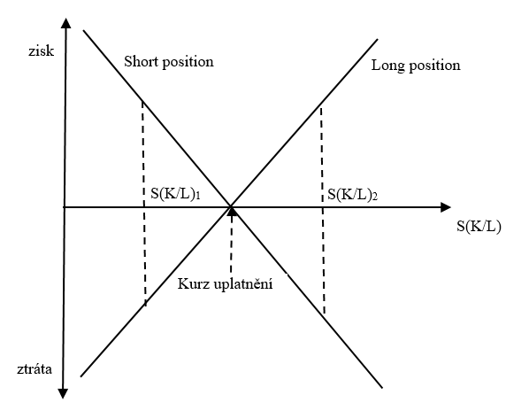
Pozice u futures a jejich standardizace
U futures rozlišujeme tzv. krátkou a dlouhou futures pozici:
  pozice kupujícího futures je dlouhá – long position,
  pozice prodávajícího futures je krátká – short position
Standardizace termínu splatnosti
  Čtyři termíny v roce (např. třetí pátek března, června, září a prosince)
Standardizace měn
  Futures pouze na nejlikvidnější měny (měnové páry)
Standardizace objemu
  Každá měna má standardní výši pro jeden kontakt (125 tis. EUR, 62,5 tis. GBP, 100 tis. CAD)
Standardizace minimálních cenových pohybů
Standardizace posledního dne obchodování
Standardizace mechanismu obchodování a vypořádání obchodů
03 Snižování devizového rizika
Notes:
csvukrs

Slide 18
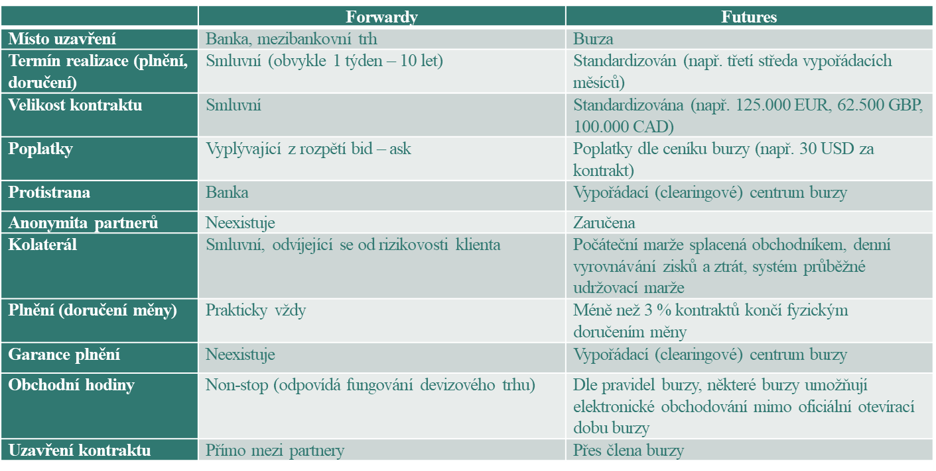
Hlavní rozdíly mezi forwardy a futures
03 Snižování devizového rizika
Notes:
csvukrs

Slide 19
Měnové opce
Měnové opce poskytují vetší flexibilitu pro účely zajištění než forwardy nebo futures.
Opční kontrakt obsahuje dvě protistrany - majitele (kupujícího opce) a vypisovatele (prodávajícího opce).
  Zatímco majiteli opce přísluší právo rozhodnout se, zda opci využije a podkladovou měnu prostřednictvím opce nakoupí či prodá, vypisovatel opce musí vždy rozhodnutí majitele akceptovat.
  Jelikož majiteli z opce vyplývá právo a vypisovateli povinnost, je pozice majitele a vypisovatele asymetrická, proto jako kompenzace slouží opční prémie, kterou majitel opce musí při nákupu opce zaplatit vypisovateli.
  Majitel si opci kupuje, jelikož predikuje, že dohodnutý kurz uplatnění bude v době splatnosti opce pro něj výhodný a umožní mu podkladovou měnu levněji koupit, nebo dráž prodat v porovnání s aktuálním spotovým devizovým kurzem. Naopak vypisovatel opci prodává s očekáváním, že kurz uplatnění dohodnutý v opci se pro majitele ukáže být nevýhodný.
03 Snižování devizového rizika
Notes:
csvukrs

Slide 20
Druhy opcí
Kupní opce (call option)
  představuje právo majitele opce nakoupit podkladové aktivum ve stanoveném množství, za stanovenou cenu a ve stanovený den (čas) od vypisovatele opce. Pokud majitel opce své právo využije, vypisovatel opce musí podkladové aktivum za definovaných podmínek prodat.
Prodejní opce (put option)
  představuje právo majitele opce prodat určité množství podkladového aktiva za stanovenou cenu ke stanovenému datu v budoucnu. Pokud majitel své právo využije, vypisovatel opce má povinnost podkladové aktivum při dodržení smluvních podmínek odkoupit.
Z hlediska data uplatnění dále pak rozlišujeme:
  Evropské opce - může být uplatněna pouze ve předem stanovené datum (čas).
  Americké opce - může být uplatněna kdykoliv v průběhu trvání opce až do okamžiku její splatnosti.
03 Snižování devizového rizika
Notes:
csvukrs

Slide 21
Příklad na kupní opci
Obchodována na Chicago Mercantile Exchange
Britská libra April 165 call
Opce na koupi 62.500 GBP v kurzu 1,65 USD/GBP
Opční prémie 2 centy na libru
Poplatek 30 USD na kontrakt
Zajištění horního limitu (max. dolarové náklady na nákup GBP)
  Náklady = poplatek + opční prémie
  Prémie = 0,02 * 62.500 = 1.250 USD
  Náklady = 30 + 1.250 = 1.280 USD
Horní limit = cena uplatnění + náklady
03 Snižování devizového rizika

Slide 22
Dlouhá pozice v kupní opci
profit $/£
In-the-Money
1.65
0
1.6705
spot exchange rate $/£
Out-of-the-Money
-0.0205
loss $/£
If the call is in-the-money, it is worth spot – (exercise price)
If the call is out-of-the-money, it is worthless and the buyer of the call loses his entire investment of USD 1,280.
03 Snižování devizového rizika

Slide 23
Výpočet zisku z dlouhé pozice v kupní opci
Předpoklad: spot kurz v dubnu (F) = 1,69 USD/GBP
F > exercise: 1,69 – 1,65 = 0,04 USD
Hodnota kontraktu: 0,04 * 62.500 = 2.500 USD
Opční prémie: - 1.250 USD
Poplatky: - 30 USD
Zisk: 1.220 USD
03 Snižování devizového rizika

Slide 24
Krátká pozice v kupní opci
profit $/£
0.02
Out-of-the-Money
1.6705
spot exchange rate $/£
0
1.65
In-the-Money
loss $/£
If the call is in-the-money, the writer loses spot - exercise price
If the call is out-of-the-money, the writer keeps the option premium
03 Snižování devizového rizika

Slide 25
Výpočet ztráty z krátké pozice v kupní opci
Předpoklad: spot kurz v dubnu (F) = 1,69 USD/GBP
Exercise < F: 1,65 – 1,69 = -0,04 USD
Hodnota kontraktu: -0,04 * 62.500 = -2.500 USD
Opční prémie: 1.250 USD
Ztráta: -1.250 USD
03 Snižování devizového rizika

Slide 26
Služby peněžního trhu
Kurzové zajišťování na peněžním trhu se u příjmů a výdajů liší.
Kurzové zajištění výdajů na peněžním trhu zahrnuje přijetí pozice na peněžním trhu za účelem krytí budoucího závazku.
  Pokud má firma nadměrnou hotovost, může vytvořit zjednodušený zajišťovací mechanismus na peněžním trhu. Nicméně, mnoho podniků raději zajišťuje své závazky bez použití jejich hotovostních zůstatků. Na tuto situaci lze také použít hedging peněžního trhu, ale vyžaduje to dvě pozice: (1) půjčení prostředků v domácí měně a (2) krátkodobá investice do cizí měny.
V případě příjmů je možné půjčit si v měně, která bude přijata a následně příjem použít k vyplacení úvěru.
  Pokud podnik nepotřebuje finanční prostředky na podporu stávajících ekonomických operací, může převést prostředky z úvěru na domácí měnu a investovat je na peněžním trhu.
03 Snižování devizového rizika
Notes:
csvukrs

Slide 27
Křížové zajištění
Pokud cizí měnu nelze efektivně zajistit (např. z důvodu neexistence měnových derivátů v této měně), pak je možné použít strategii křížového zajištění.
Tento typ zajištění je někdy označován jako proxy zajištění, protože zajišťovaná pozice je v měně, která slouží jako zastupitelská měna.
Účinnost této strategie závisí na tom, do jaké míry cizí měna a zastupitelská měna pozitivně korelují.
  Čím silnější bude kladná korelace, tím efektivnější bude strategie křížového zajišťování.
03 Snižování devizového rizika
Notes:
csvukrs

Slide 28
Interní metody zajišťování kurzového rizika
leading
lagging
netting
diverzifikace měn
naturální hedging
smluvní úprava
03 Snižování devizového rizika
Notes:
csvukrs

Slide 29
Leading a lagging
Leading a lagging jsou založeny na načasování žádosti o platbu nebo vyplacení tak, aby odrážely očekávání ohledně budoucích kurzových pohybů.
  Strategie leading spočívá v urychlování plateb a inkas v cizí měně.
  Strategie lagging spočívá v oddalování plateb a inkas v závislosti na očekáváních ohledně budoucího vývoje kurzu.
Podnik by ve snaze minimalizovat výdaje měl urychlovat úhradu závazků v cizích měnách v případě předpokladu posílení cizí měny a oddálit platby v případě předpokladu oslabení cizí měny. V případě příjmů by to bylo naopak.
03 Snižování devizového rizika
Notes:
csvukrs

Slide 30
Netting
Netting je založen na vzájemném zúčtování pohledávek a závazků.
Rozlišit můžeme:
  bilaterální systém zúčtování, jenž zahrnuje zúčtování mezi dvěma podnikatelskými jednotkami (obvykle mateřskou a dceřinou společností nebo dvěma dceřinými společnostmi)
  multilaterální systém, který zahrnuje větší počet majetkově propojených podnikatelských subjektů.
Podniky využívají netting k redukci transakčních nákladů. Systém je obvykle centralizován a řízen mateřskou společností.
V praxi se pro netting využívá se tzv. matice vzájemných pohledávek a závazků.
03 Snižování devizového rizika
Notes:
csvukrs

Slide 31
Naturální (přirozený) hedging
U přirozeného hedgingu podnikatelské aktivity podniku přirozeně generují uzavřené devizové pozice.
Například podnik, který na jednu stranu pravidelně inkasuje příjmy v eurech, na stranu druhou hradí dodávky výrobních vstupů či splátky úvěru rovněž v eurech.
Pozice v tomto případě nebude pravděpodobně zcela uzavřená (výdaje a příjmy se můžou mírně lišit), avšak pokud je v důsledku běžné podnikatelské činnosti firmy podstatná část aktiv v cizí měně kryta pasivy v této měně s přibližně podobnou splatností, je kurzového riziko ve finančním řízení podniku do značné míry eliminováno.
03 Snižování devizového rizika
Notes:
csvukrs

Slide 32
Děkuji za pozornost

